Slide 1
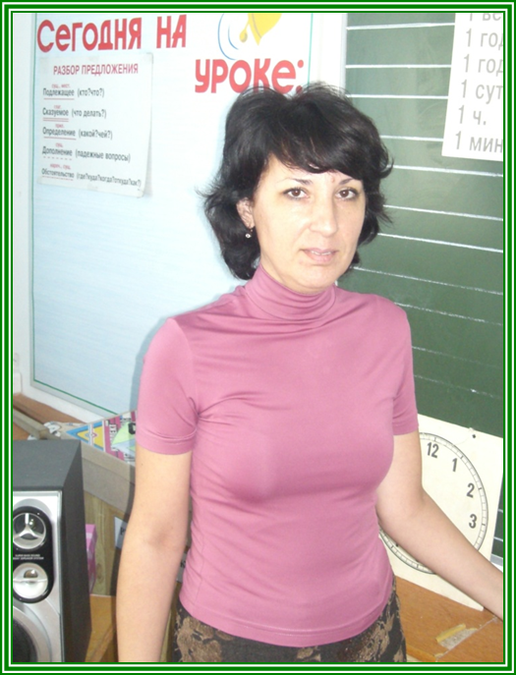
Как сделать так, чтобы глаза
младших школьников не потухли?
АНИСИМОВА
ЕЛЕНА РОБЕРТОВНА
УЧИТЕЛЬ НАЧАЛЬНЫХ КЛАССОВ
МУНИЦИПАЛЬНОЕ ОБЩЕОБРАЗОВАТЕЛЬНОЕ
БЮДЖЕТНОЕ УЧРЕЖДЕНИЕ
СРЕДНЯЯ ОБЩЕОБРАЗОВАТЕЛЬНАЯ
ШКОЛА № 1
МО КОРЕНОВСКИЙ РАЙОН
ГОРОД КОРЕНОВСК,
КРАСНОДАРСКИЙ КРАЙ
2012 год
Мой девиз:
При изучении наук примеры полезнее правил

Slide 2
Проект – это 6 «П»:
Проблема Проектирование Поиск информации Продукт Презентация Портфолио

Slide 3
Образовательный потенциал проектной деятельности: - создаёт у учащихся образ цельного знания;
- повышает мотивацию учащихся в получении дополнительных знаний;
- изучение важнейших методов научного познания (выдвинуть и обосновать замысел, самостоятельно поставить и сформулировать задачу проекта, найти метод анализа ситуации);
- интерпретация результатов.

Slide 4
Воспитывает:
- значимые общечеловеческие ценности (социальное партнёрство, толерантность, диалог);
- чувства ответственности, самодисциплины;
- способности к самоорганизации;
- желания делать свою работу качественно.

Slide 5
Развивает:
- исследовательские и творческие способности личности;
- способность к самоопределению и целеполаганию;
- умения самостоятельно конструировать свои знания;
- коммуникативные умения и навыки;
- способность ориентироваться в информационном пространстве;
- умение работать с различными типами текстов;
- умение планировать свою работу и время;
- навыки анализа и рефлексии, умение представить результаты своей работы.

Slide 6
МЕТОД УЧЕБНЫХ ПРОЕКТОВ
ПРОЕКТНАЯ
ДЕЯТЕЛЬНОСТЬ
УЧЕБНЫЙ ПРОЕКТ

Slide 7
Виды проектов
исследовательский
информационный
практико-ориентированный
творческий
игровой

Slide 8
исследовательский
главной целью является
выдвижение и проверка гипотезы с использованием современных научных методов
информационный
акцент поставлен на работу с информацией
и презентацию продукта
практико-ориентированный
нацелен на решение социальной проблемы прикладного характера

Slide 9
творческий
проект, центром которого является
творческий продукт -
результат самореализации
участников проектной группы
игровой
изначально определены лишь
роли участников и правила взаимоотношений
между ними, тогда как структура, форма
продукта и результаты остаются открытыми

Slide 10
УЧАСТНИКИ ПРОЕКТА
личностные
парные
групповые

Slide 11
1 этап
подготовительный
практический
(конструкторский,
технологический,
создание продукта)
2 этап
заключительный
(анализ полученных результатов,
выводы,оформление проекта, защита
3 этап

Slide 12
Дизайн-петля-алгоритм проектной деятельности
1. Исследование-
дизайн-анализ
существующих объектов
Шаг 1
Определение
потребности
8. Оценка (рефлексия)
2. Обозначение
требований
к объекту
3. Выработка
первоначальных
идей
7. Изготовление
4. Анализ идей
6. Планирование
5. Выбор одной идеи

Slide 13


Работа над проектом основана на взаимодействии, совещательности, взаимопомощи и взаимной ответственности всей учебной группы.

Slide 14

Проект на основе информационных технологий многогранен, эффективен, перспективен, неисчерпаем. Основная школа в будущем – это школа проектов.

Slide 15

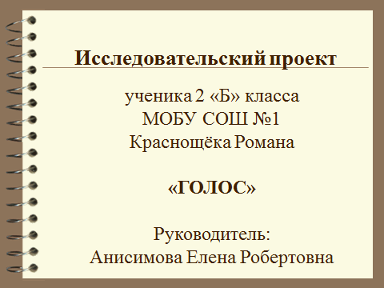
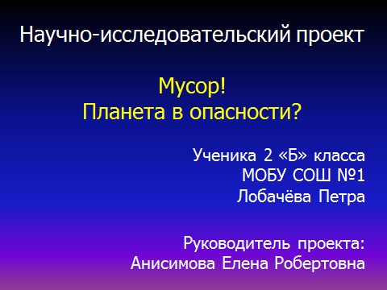

Наши проекты

Slide 16



Семейный экологический проект
«ВОДА В ДОМЕ»
Выполнил
ученик 2 «Б» класса
Филимонов Максим
Филимонова О.Н.

